Slide 1

Fundación de Ayuda al Débil Mental
Más de 45 años sirviendo a las personas con discapacidad intelectual.

Slide 2
La organización
Directora: Sor Leonor
Administradora: Lic. Raquel Olvera
Número de alumnas: 115
Costo de internado: realización de estudio socioeconómico. Varía desde los $5,000 o menos mensualmente. Casi nadie paga los $5,000
Personal: 28 empleados

Slide 3
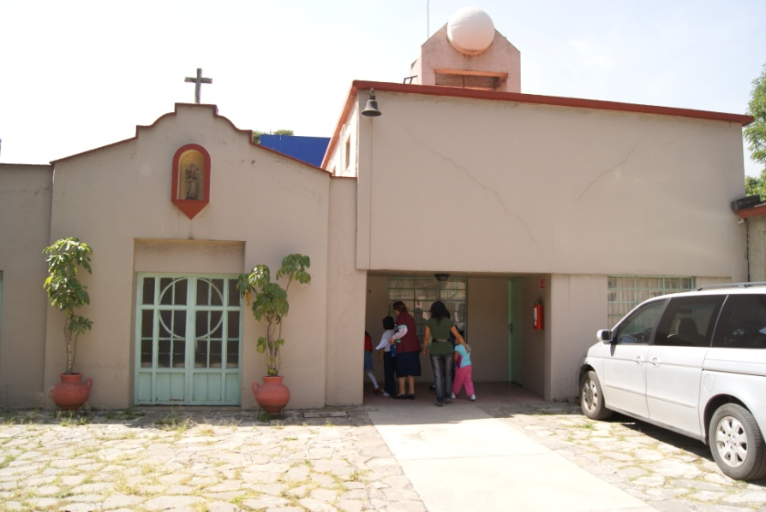
Fachada

Slide 4
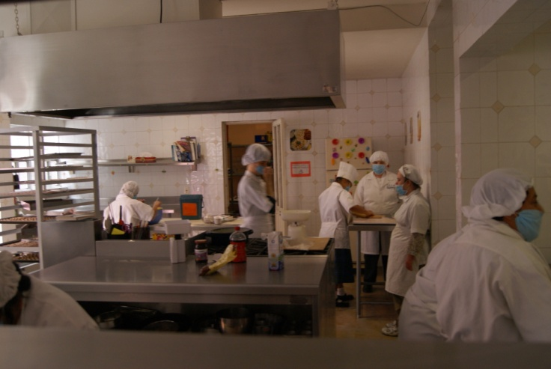
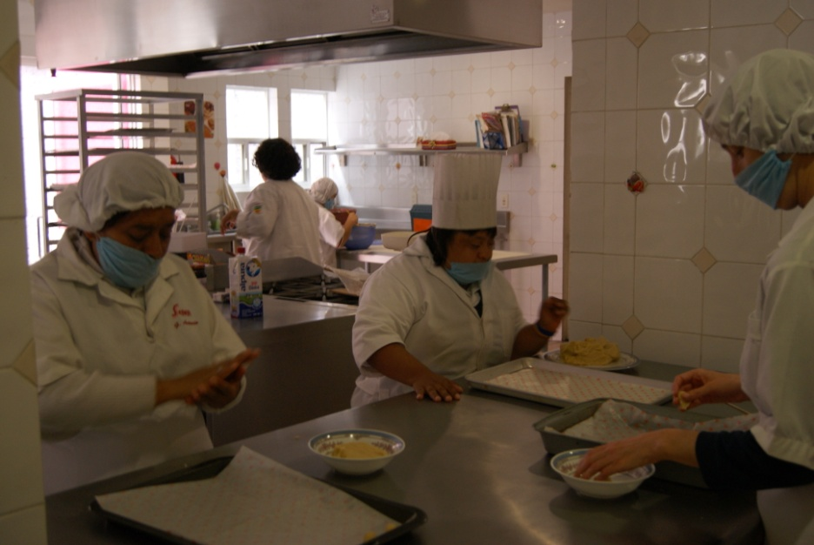
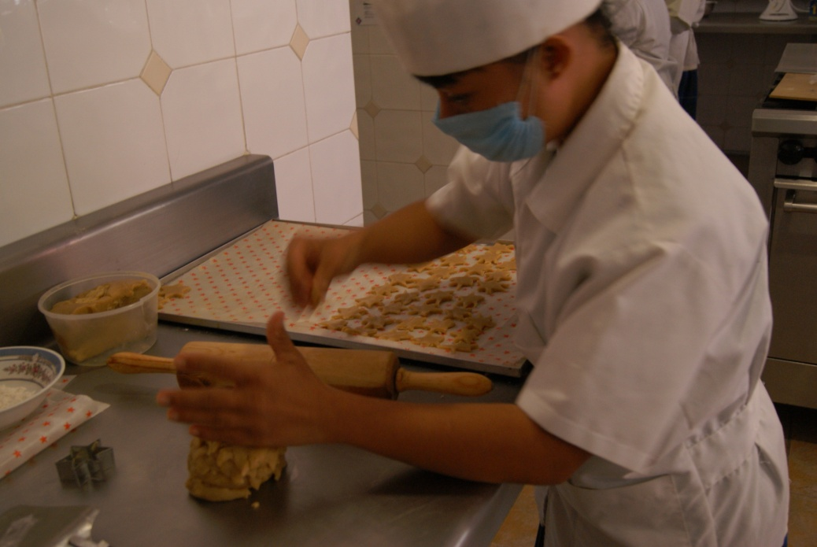
Taller de galletas

Slide 5
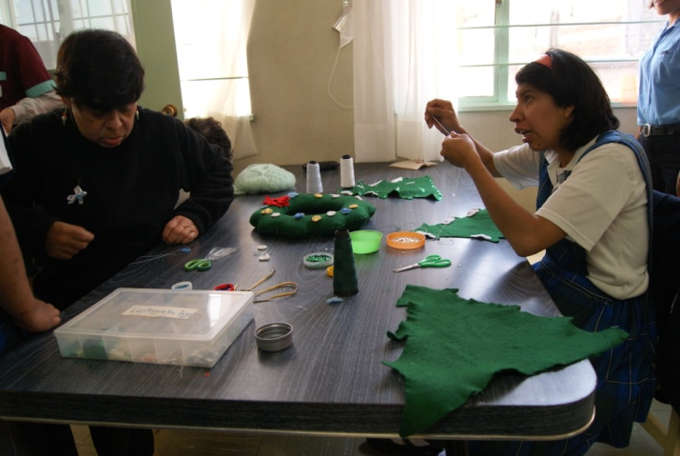
Taller de bordados

Slide 6
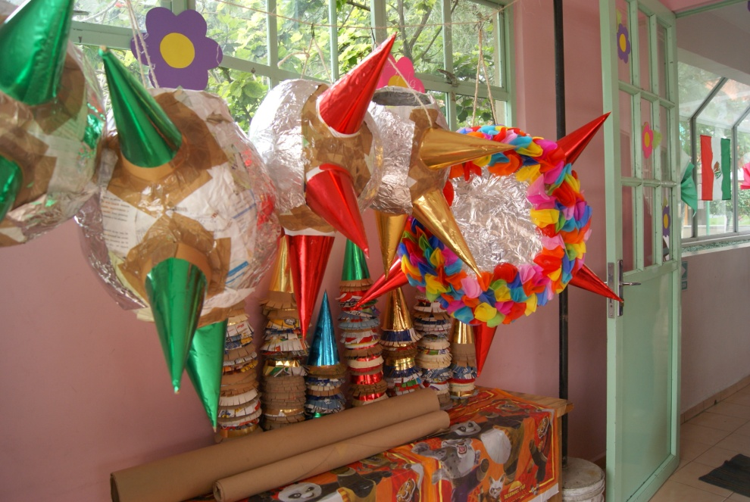
Taller de piñatas

Slide 7
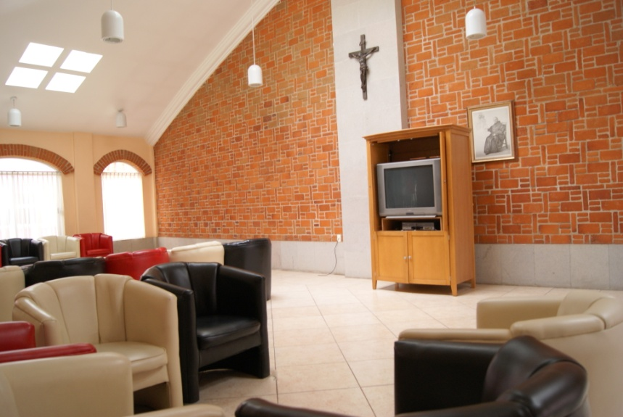
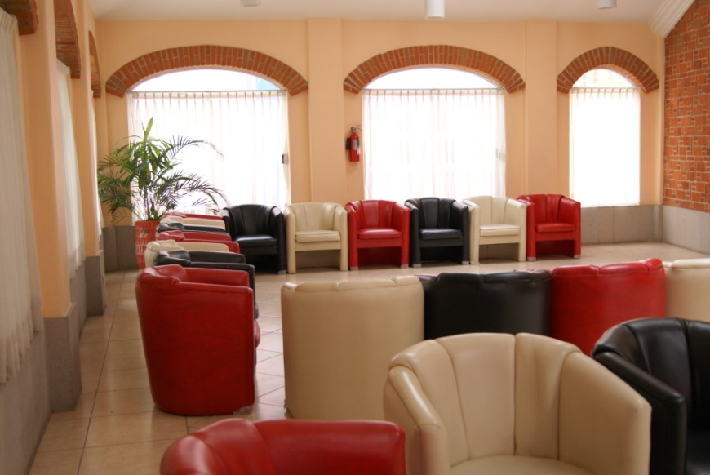
Estancias

Slide 8
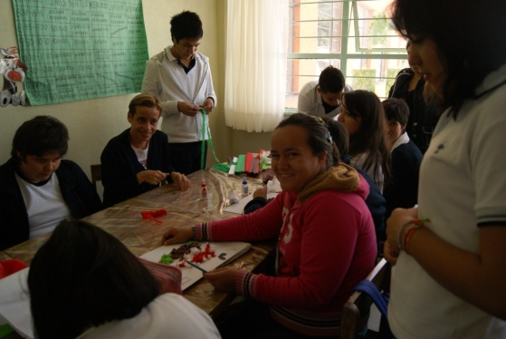
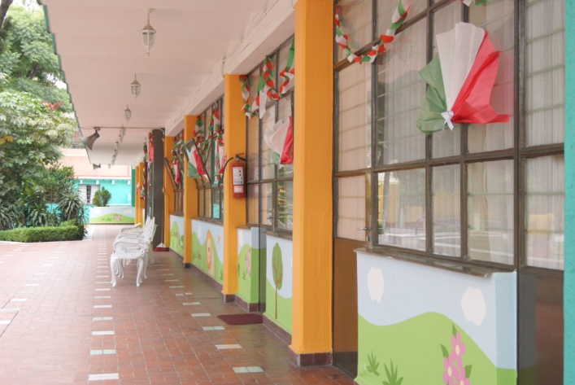
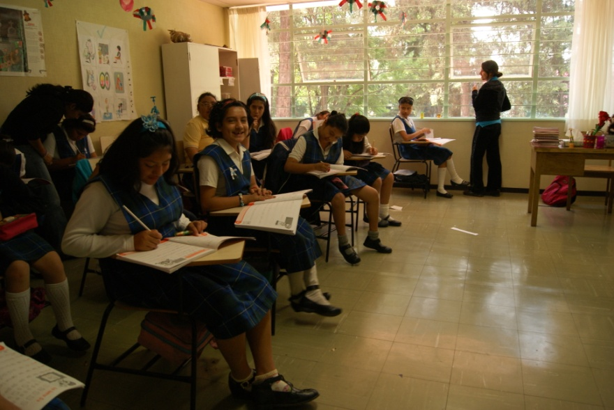
Escuela

Slide 9
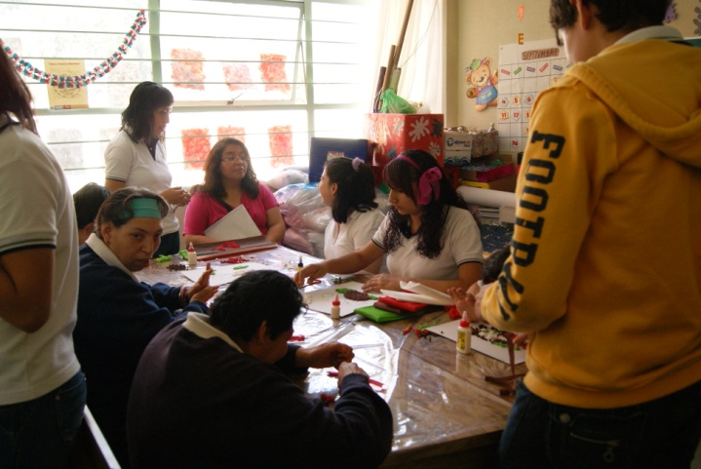
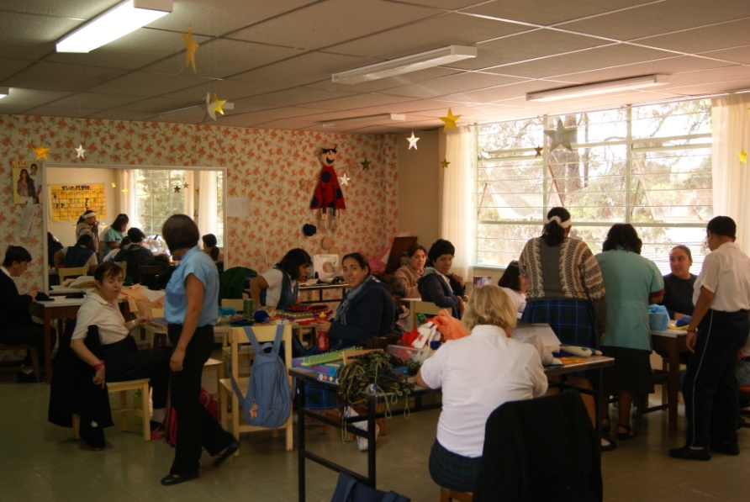

Slide 10
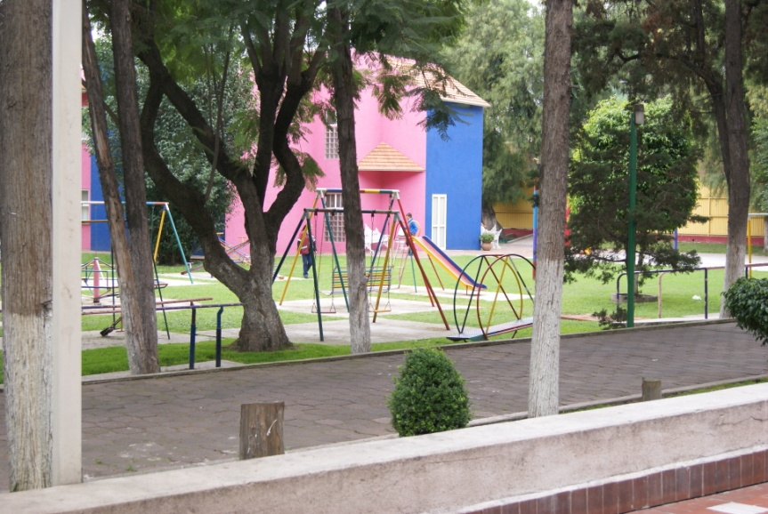
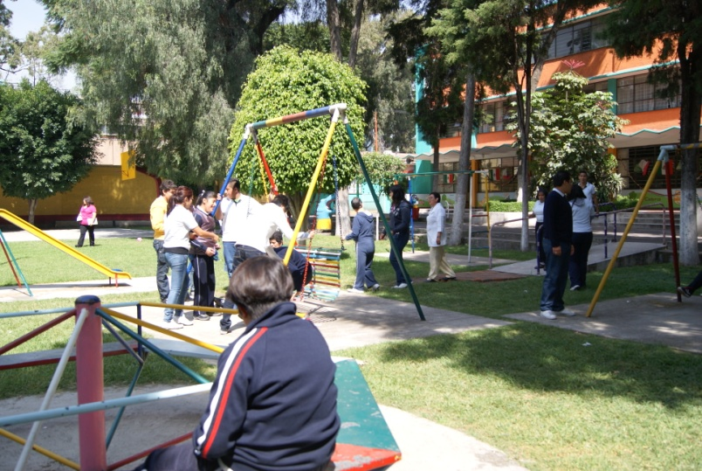
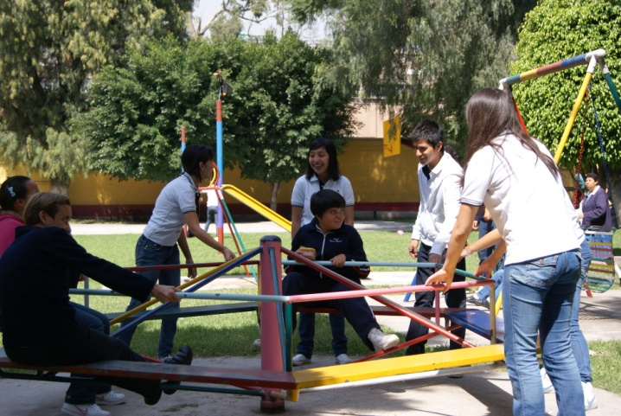
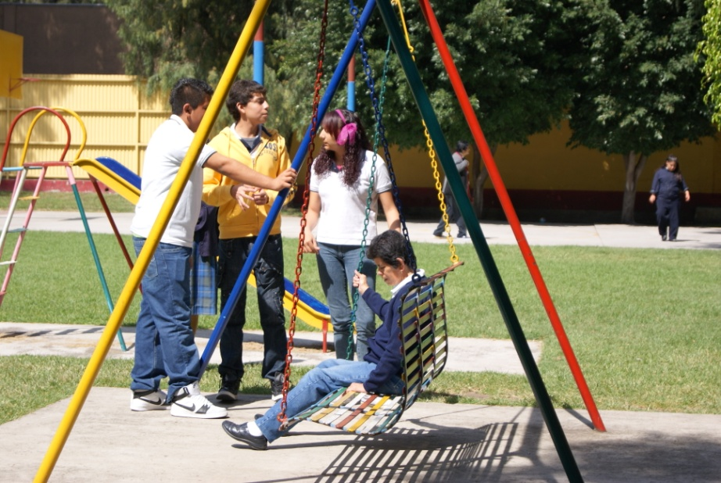
Espacios Recreativos

Slide 11
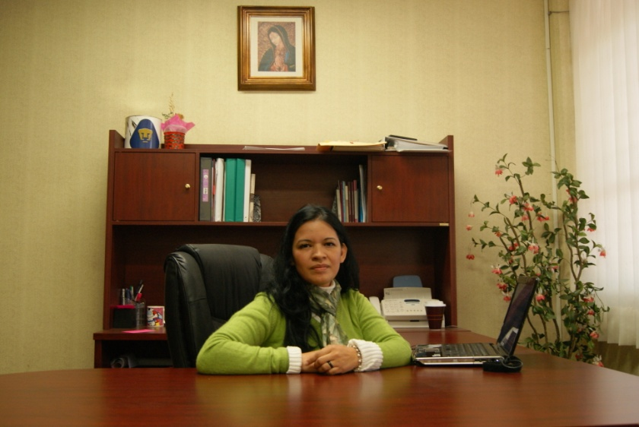
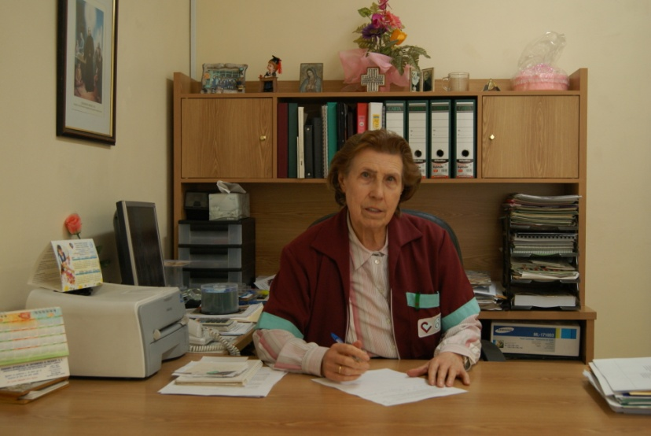
Oficinas

Slide 12
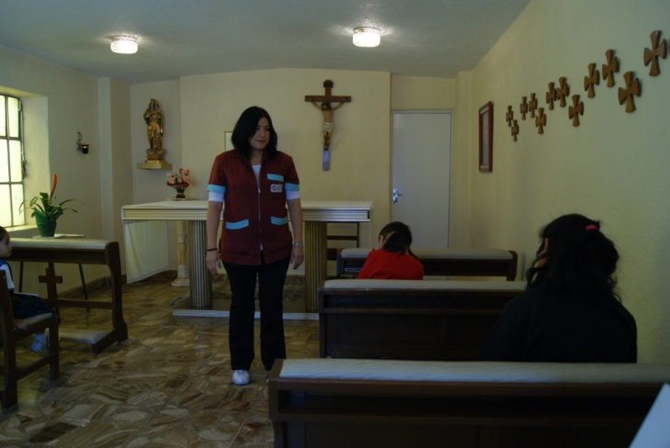
Capilla

Slide 13
Fortalezas
Ser una asociación con más de 45 años de brindar ayuda a personas con discapacidad intelectual, mejorando su calidad de vida.
Tener 3 tipos de servicio: residencia, semiresidencia y estadía de día.
Talleres de: producción de Galletas, piñatas, maquila de empalaje, bordados y tejidos.

Slide 14
Oportunidades
Modelo de Educación Especial
Programa de Terapéutico Integral
Programa de Salud
Alimentación y Nutrición
Fisioterapia
Taller de Musicoterapia
Asesoría a padres de Familia o familiares.

Slide 15
Debilidades
La fundación no realiza estudios médicos para valorar la discapacidad, en la primera entrevista con familiares se solicitan sus valoraciones a partir de las cuales se realiza el programa terapéutico individualizado.
Nombre que puede resultar ofensivo.
Admisión únicamente de mujeres.

Slide 16
Amenazas
Al ser una organización sin fines de lucro no se tiene competencia directa, sin embargo, consideramos los pocos patrocinios (tanto en especie como monetarios) como una amenaza, por lo que se buscará que estos aumenten para poder seguir brindando un buen servicio a las mujeres apoyadas por la organización.

Slide 17
Lo que se busca es crear un nuevo logo para que se identifique a la asociación, para quitar también el estigma que representa utilizar la palabra “débil mental” para denominar a las mujeres apoyadas.

